Slide 1
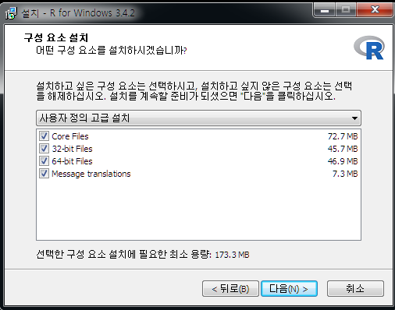

Slide 2
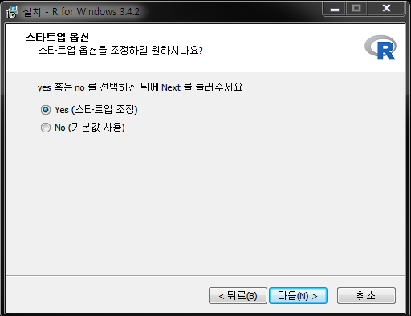

Slide 3
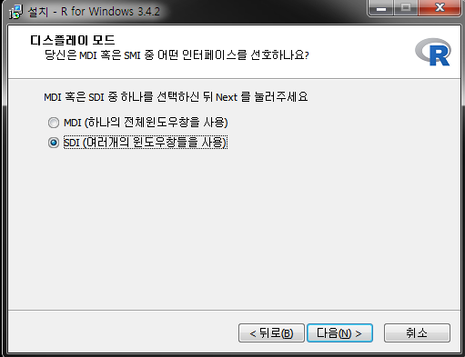

Slide 4
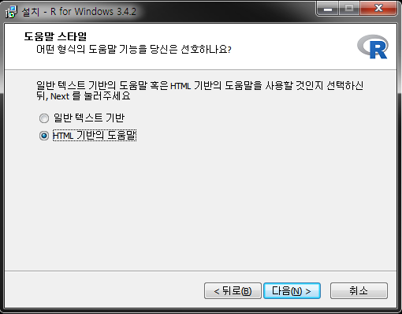

Slide 5
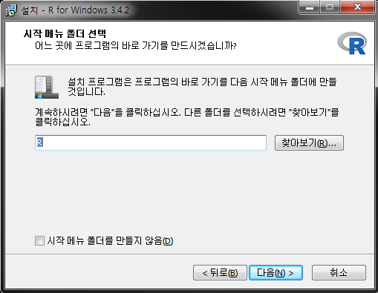

Slide 6
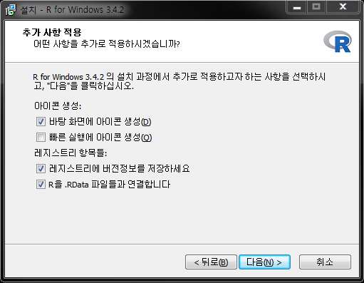

Slide 7
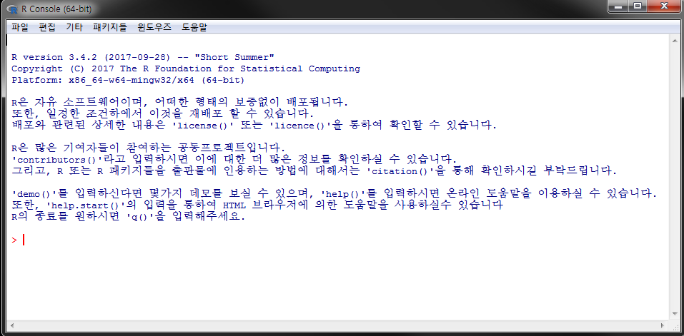

Slide 8
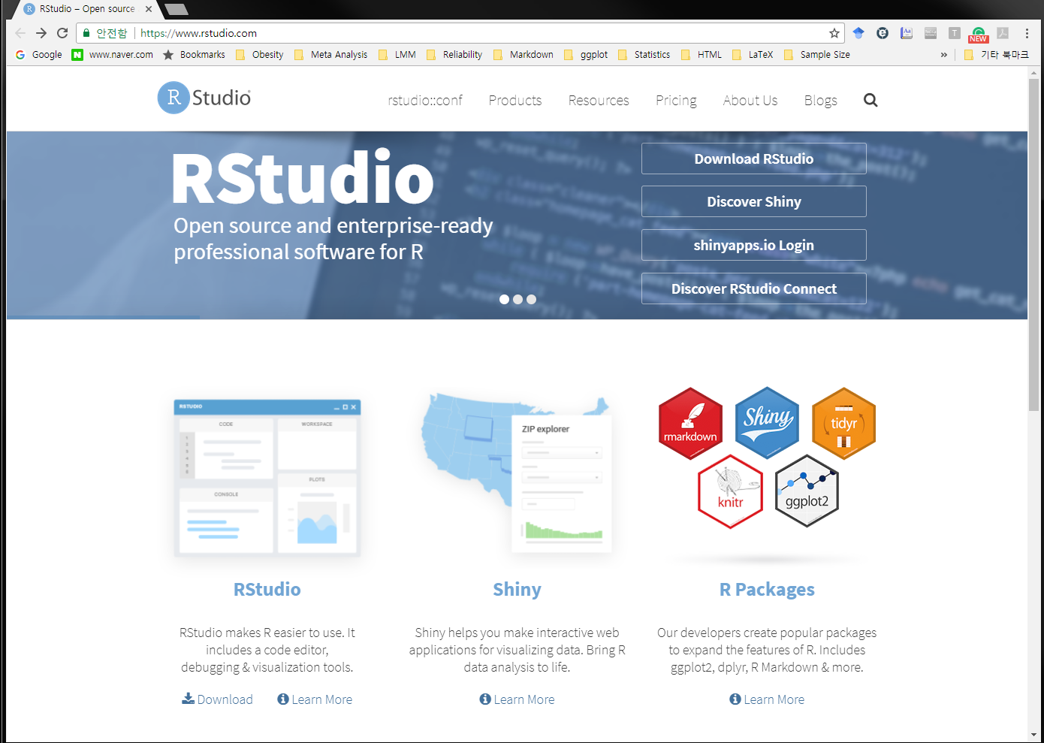

Slide 9
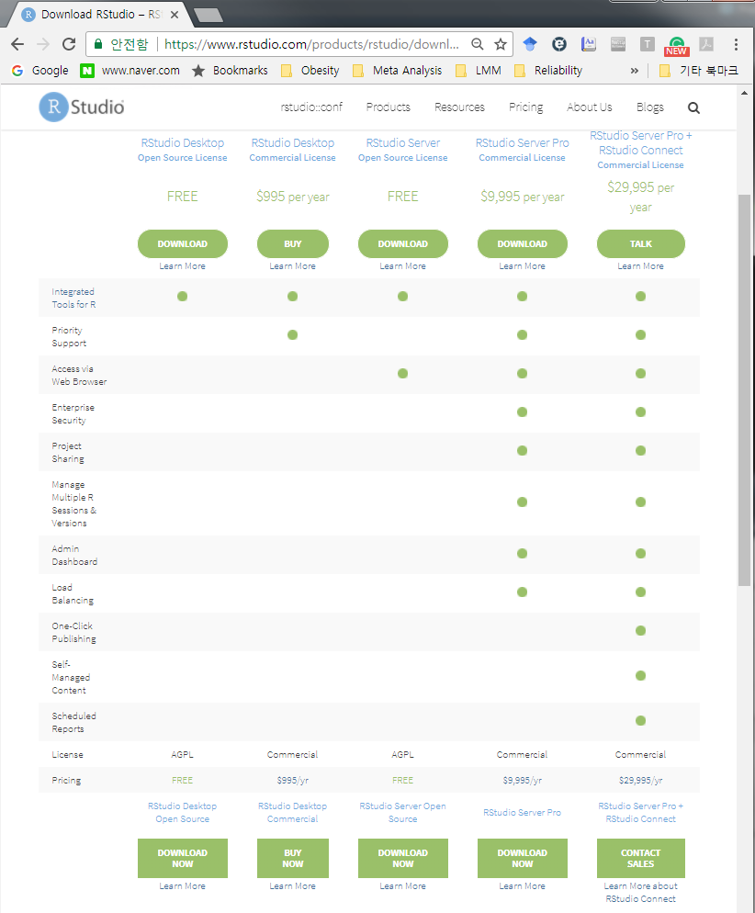

Slide 10
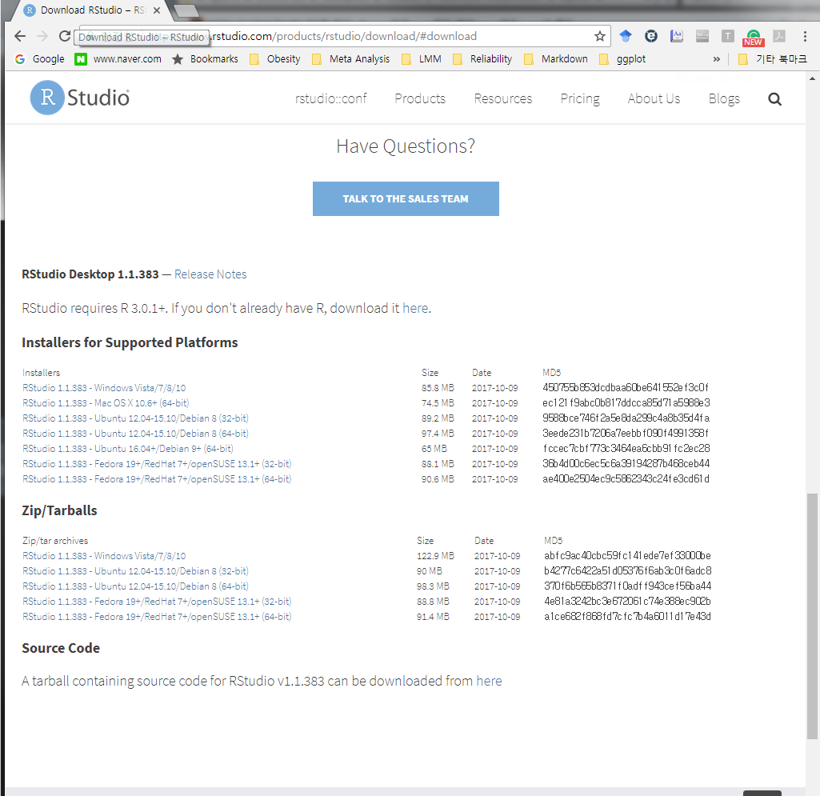

Slide 11
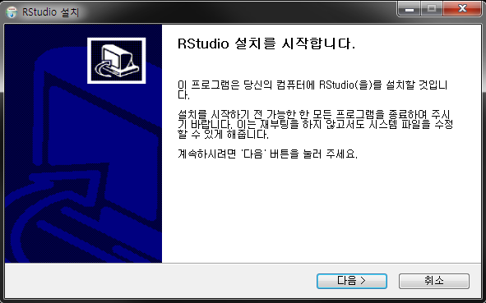
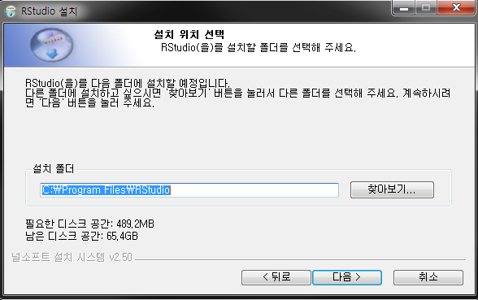
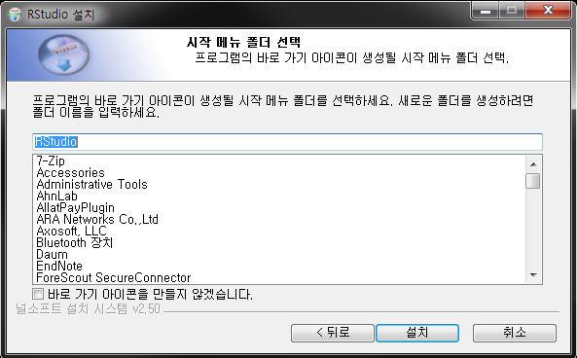
①
②
③

Slide 12
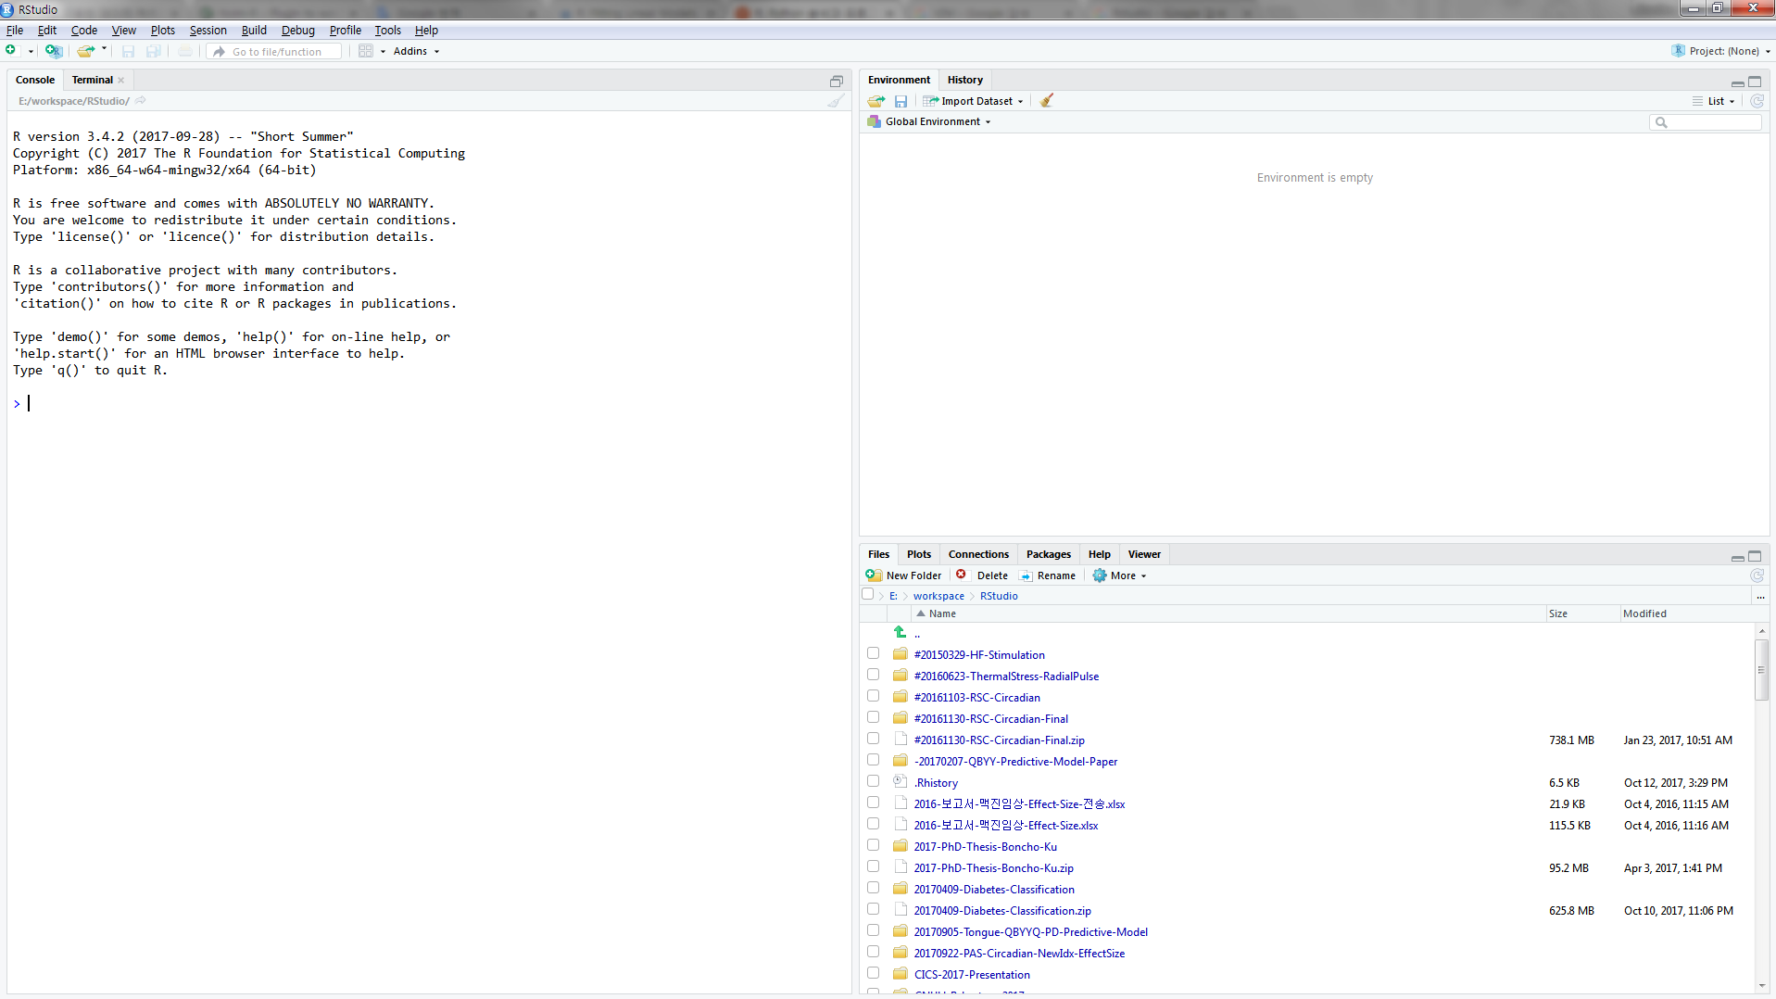

Slide 13
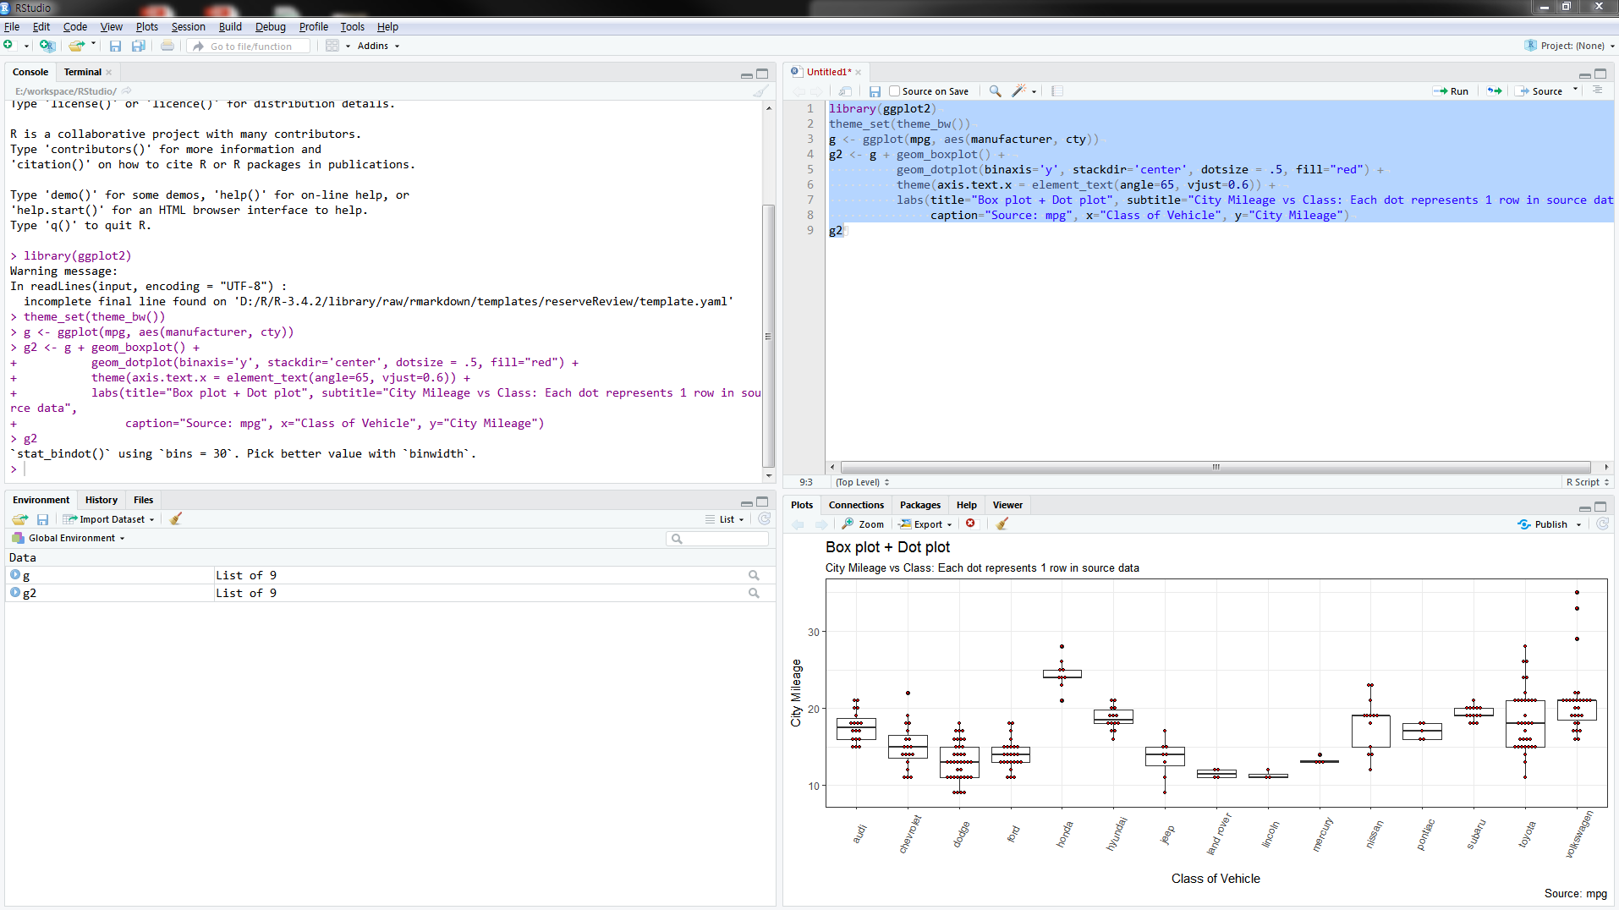
① Console
② Script
④ Plots/Packages/Help/Viewer
② Environment/History/Files

Slide 14
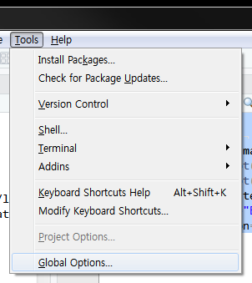

Slide 15
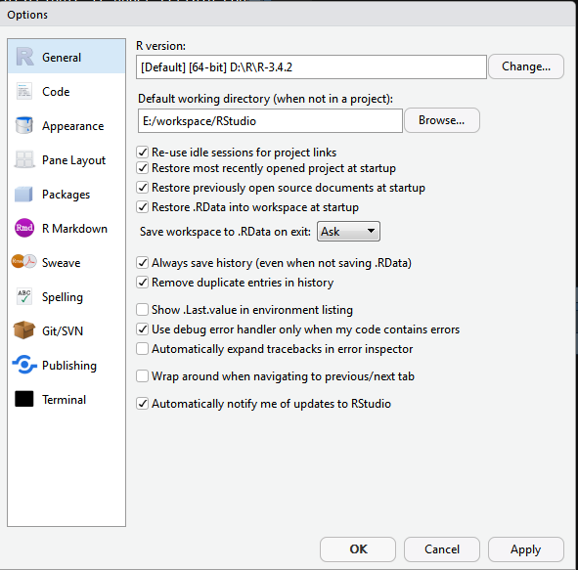
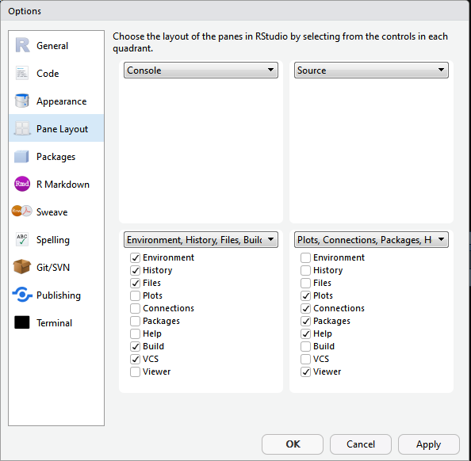

Slide 16
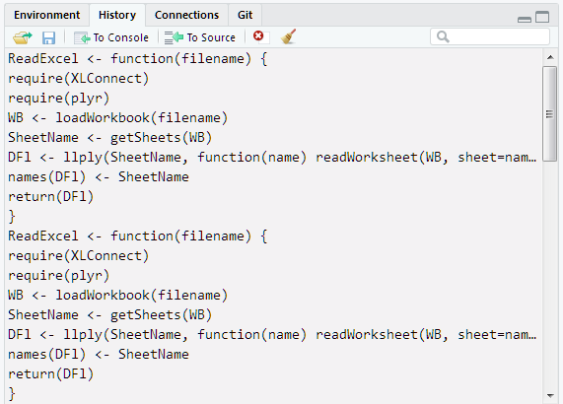

Slide 17
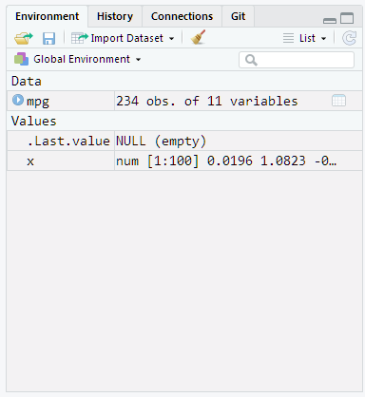
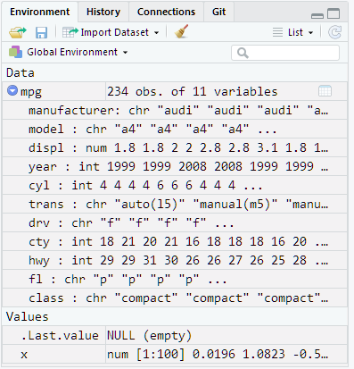

Slide 18
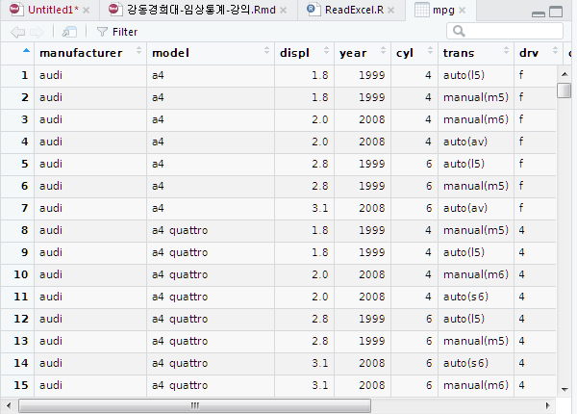

Slide 19
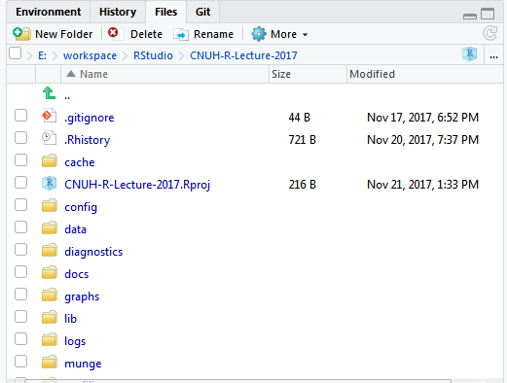

Slide 20
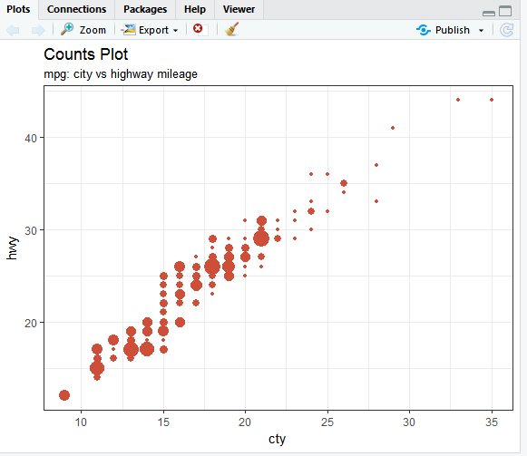

Slide 21
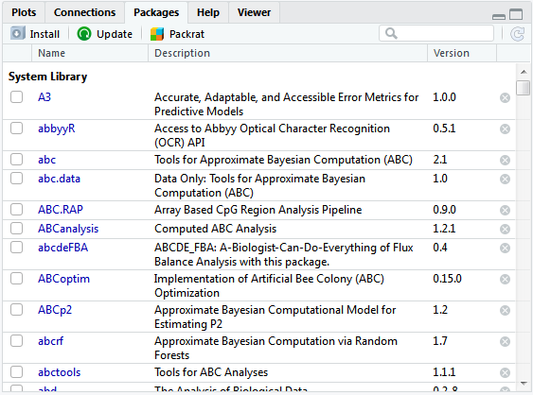

Slide 22
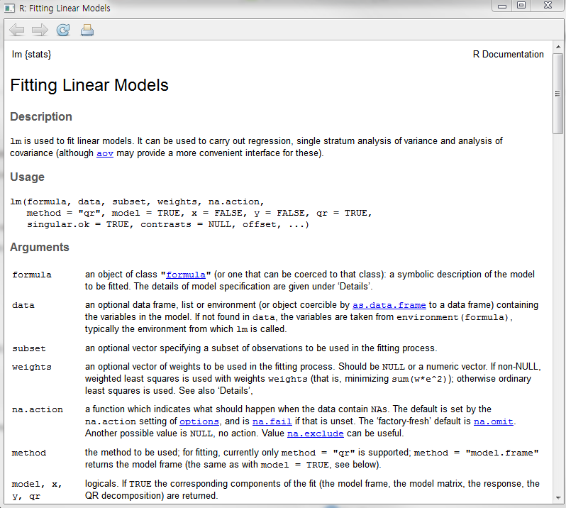

Slide 23
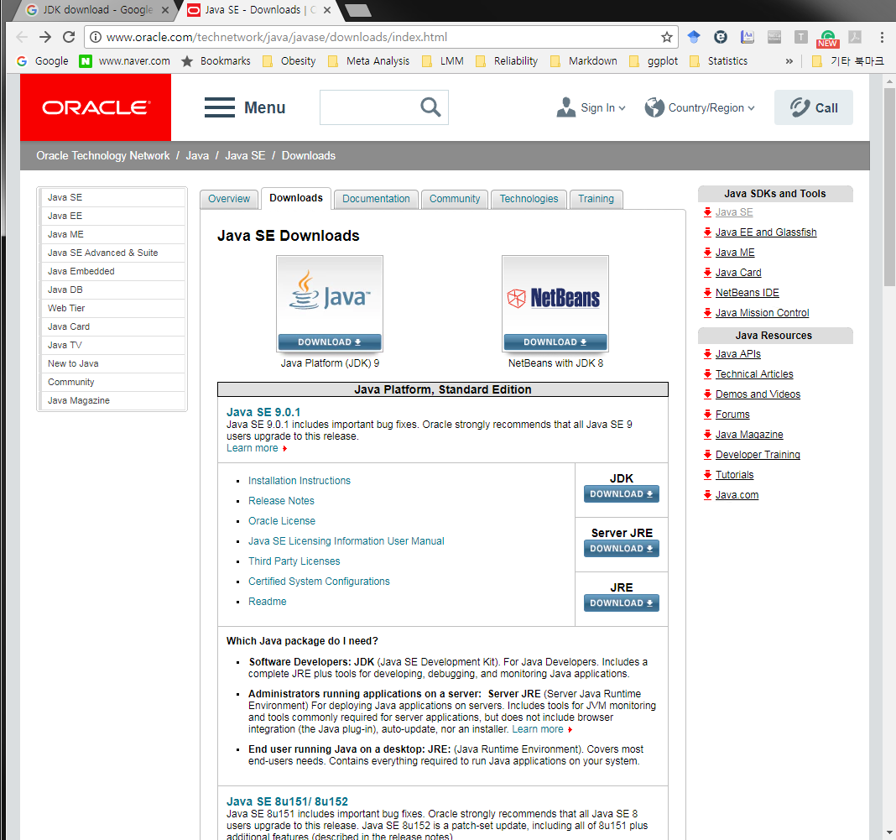

Slide 24
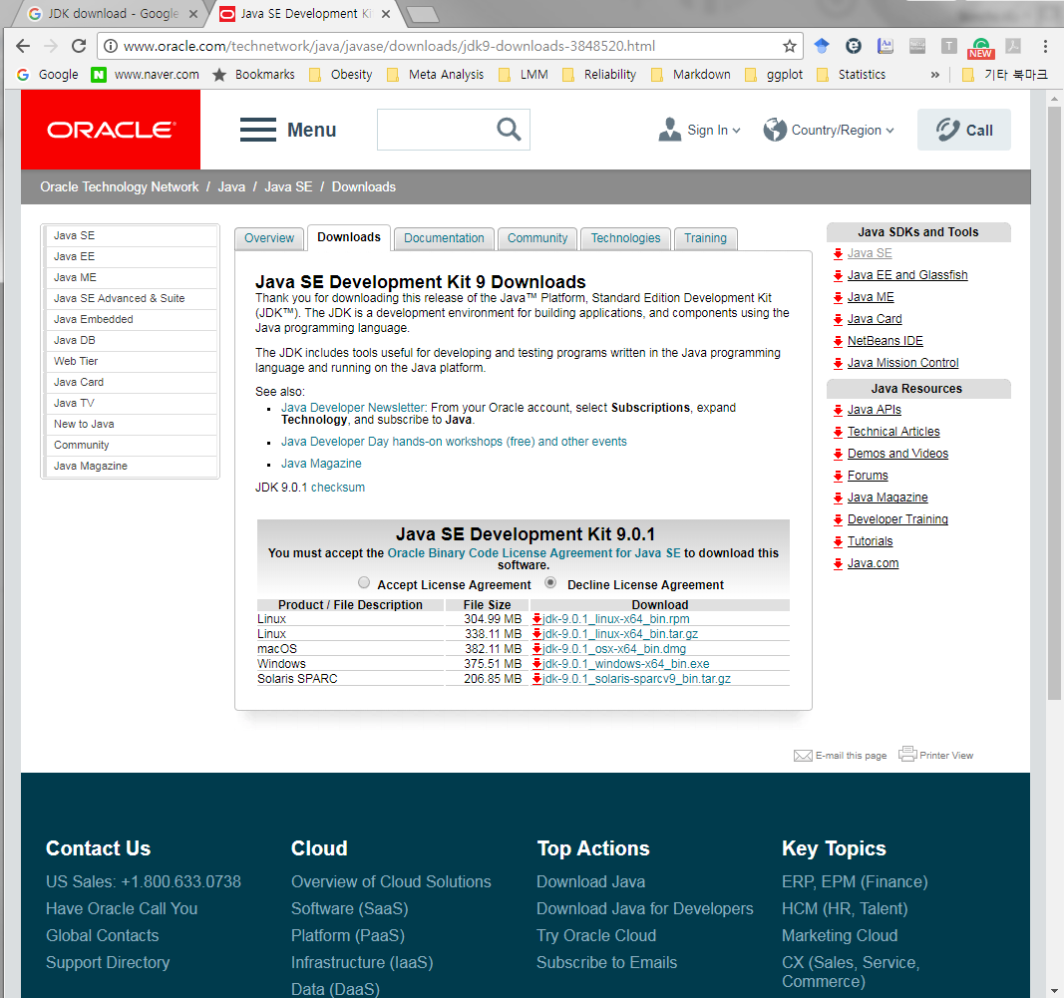
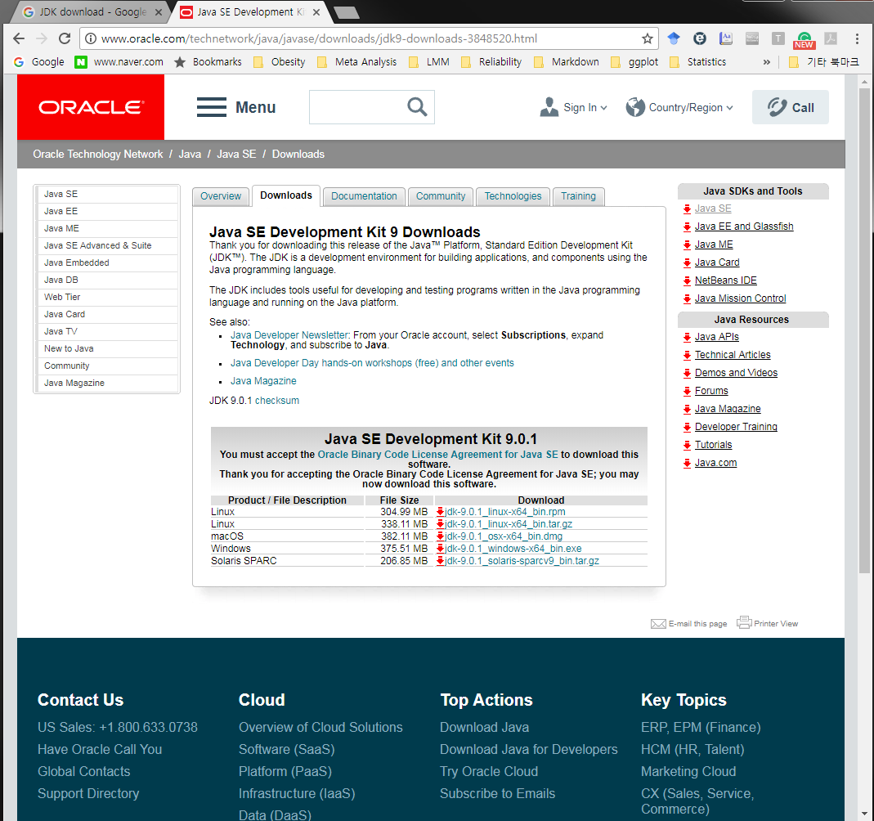

Slide 25
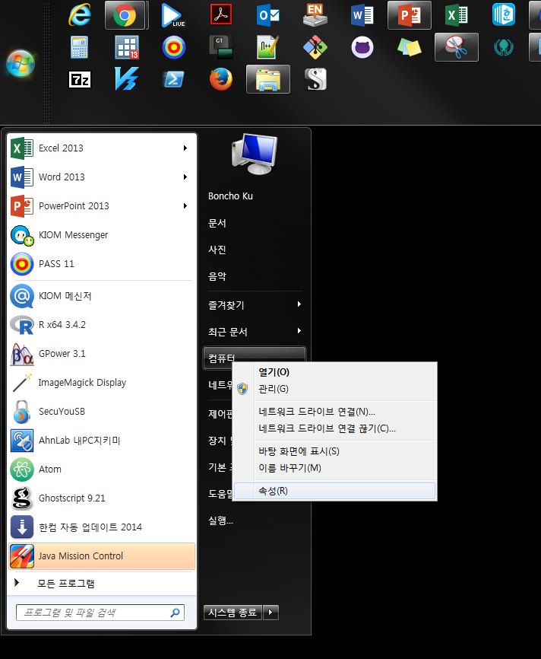

Slide 26
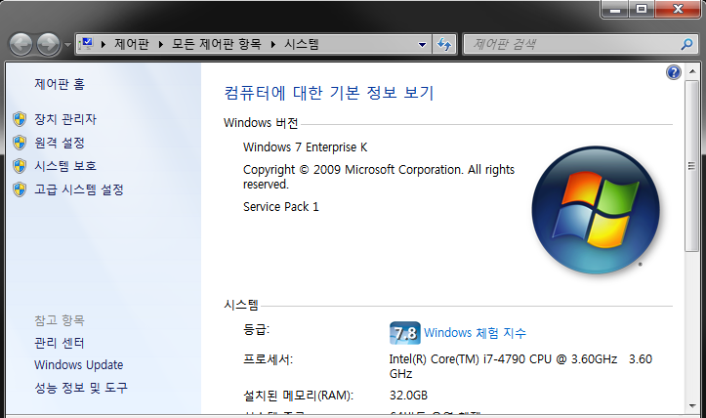

Slide 27
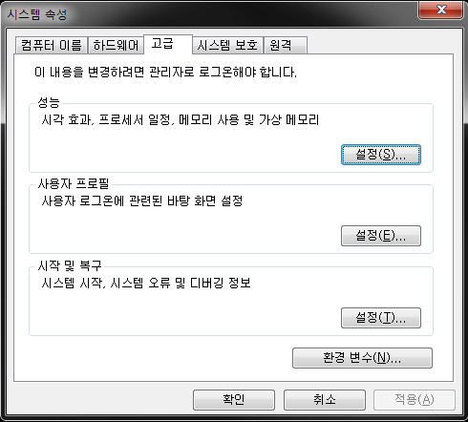
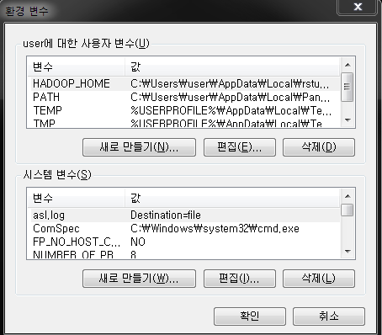
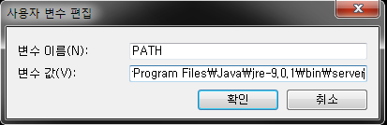
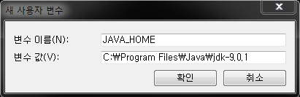

Slide 29
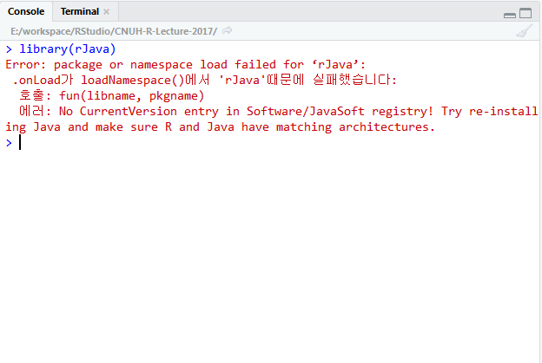

Slide 30
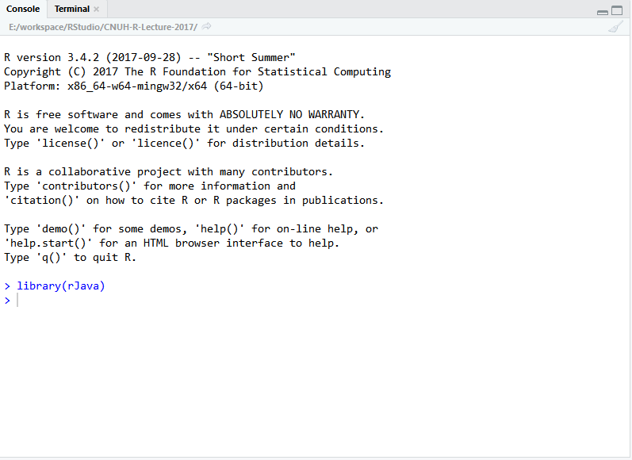

Slide 31
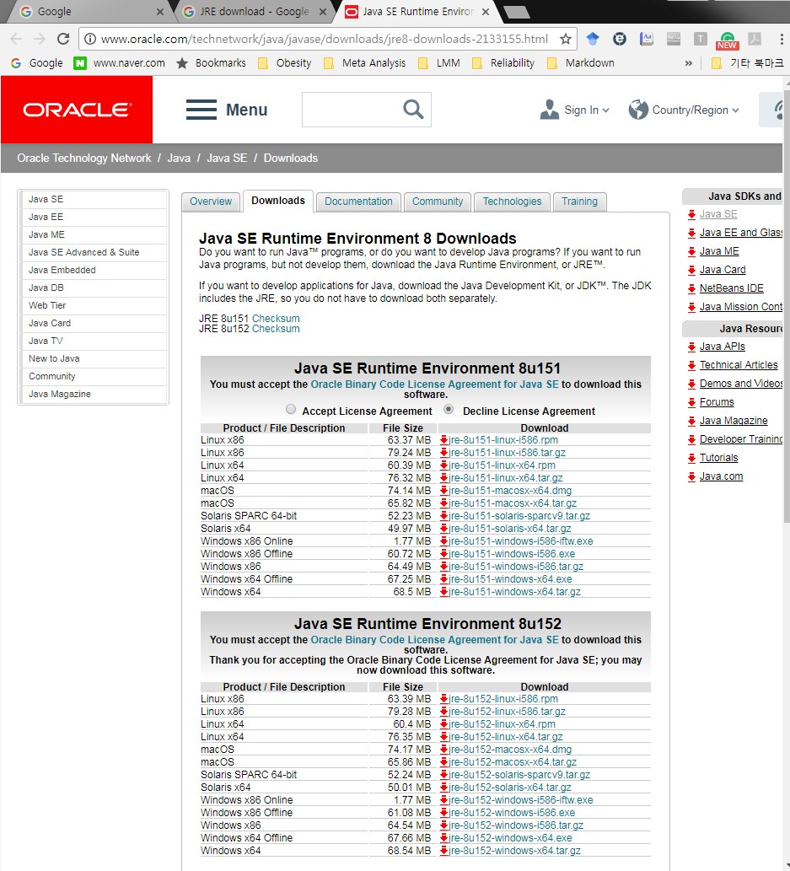

Slide 32
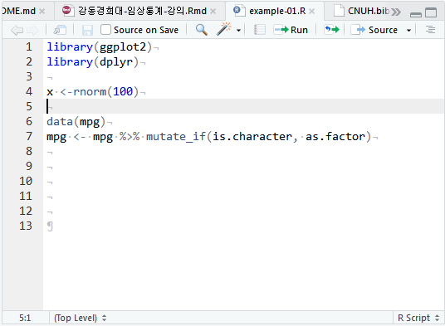

Slide 33
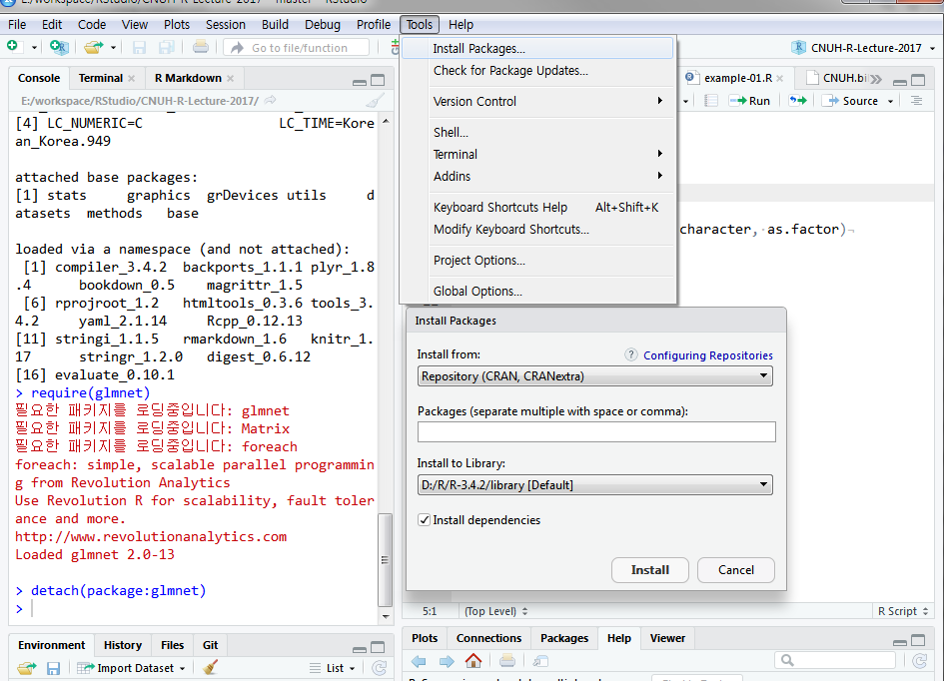

Slide 34
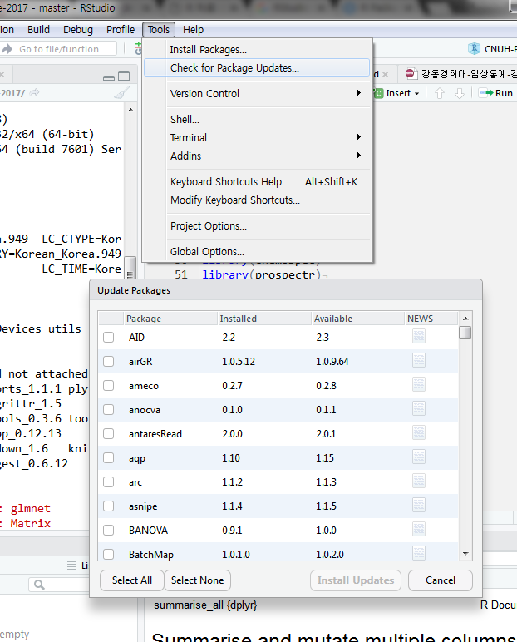

Slide 35
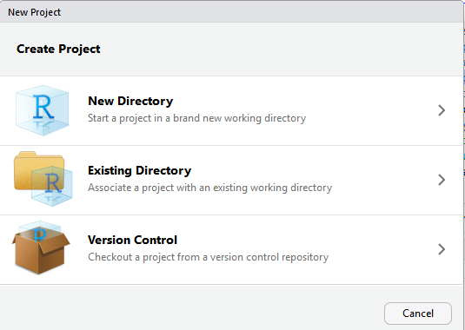

Slide 36
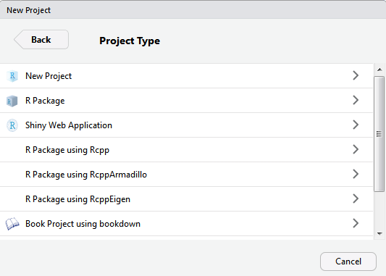

Slide 37
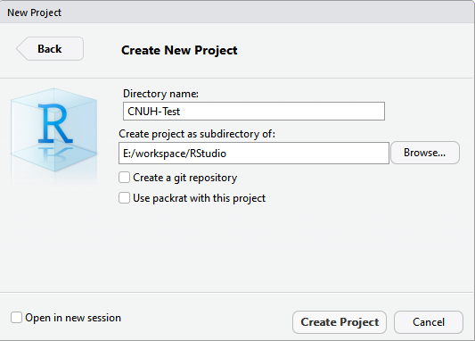

Slide 38
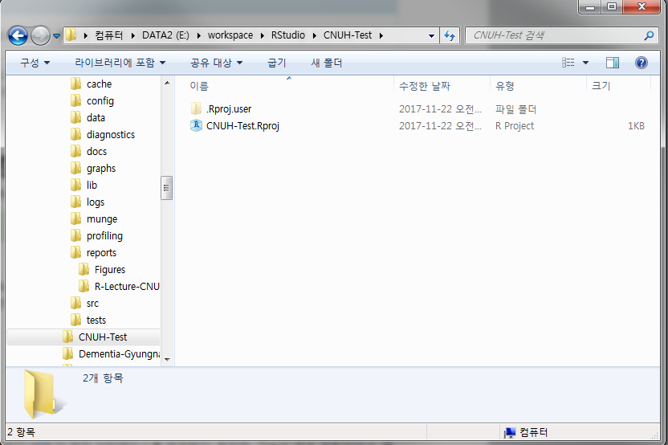

Slide 39
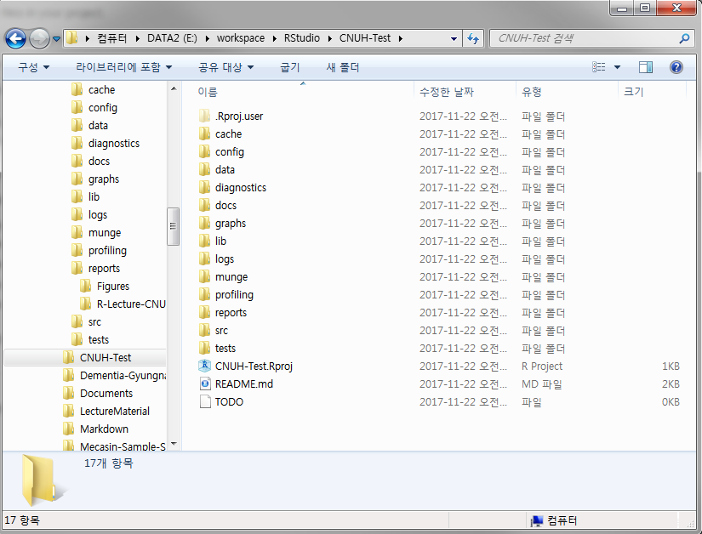

Slide 40
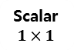
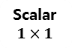

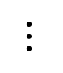
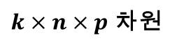


















리스트(list)
모든 유형의 객체 집합
동일 유형의 객체로 구성된 데이터
배열(array)
$k×n×p$ 차원
이질적 특성의 객체로 구성된 데이터
행렬(matrix)
데이터프레임(data.frame)
$n×p$ 차원
$n×p$ 차원
벡터(vector)
$$n×1$$
벡터(vector)
$$n×1$$
벡터(vector)
$$n×1$$
수치형
문자형
Factor
논리형
Scalar
$$1×1$$
Scalar
$$1×1$$
Scalar
$$1×1$$
Scalar
$$1×1$$
Scalar
$$1×1$$
Scalar
$$1×1$$
Scalar
$$1×1$$
Scalar
$$1×1$$
Scalar
$$1×1$$
Scalar
$$1×1$$
$$⋯$$
Scalar
$$1×1$$
Scalar
$$1×1$$
Scalar
$$1×1$$
Scalar
$$1×1$$
$$⋯$$
$$⋯$$
$$⋯$$
$$⋯$$
$$⋯$$
$$⋯$$
$$⋯$$
$$⋯$$
Scalar
$$1×1$$
Scalar
$$1×1$$
Scalar
$$1×1$$
Scalar
$$1×1$$
Scalar
$$1×1$$
Scalar
$$1×1$$
Scalar
$$1×1$$

Slide 41


Slide 42


